Slide 1
SKA区域数据中心
数据存储及成像处理预研
王玲玲
llwang@shao.ac.cn

Slide 2
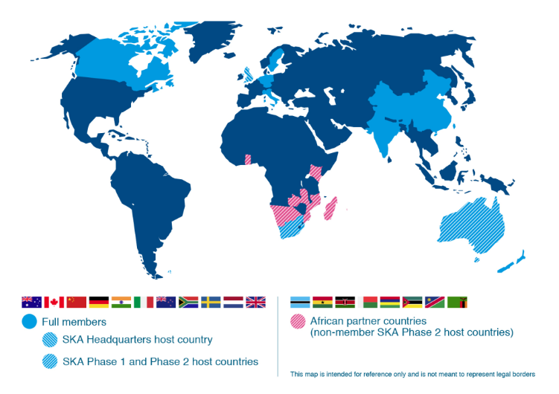
Square Kilometer Array

Slide 3
(131,072 antennas)
By Tim Cornwell @18 May,2015

Slide 4
By Tim Cornwell @18 May,2015

Slide 5
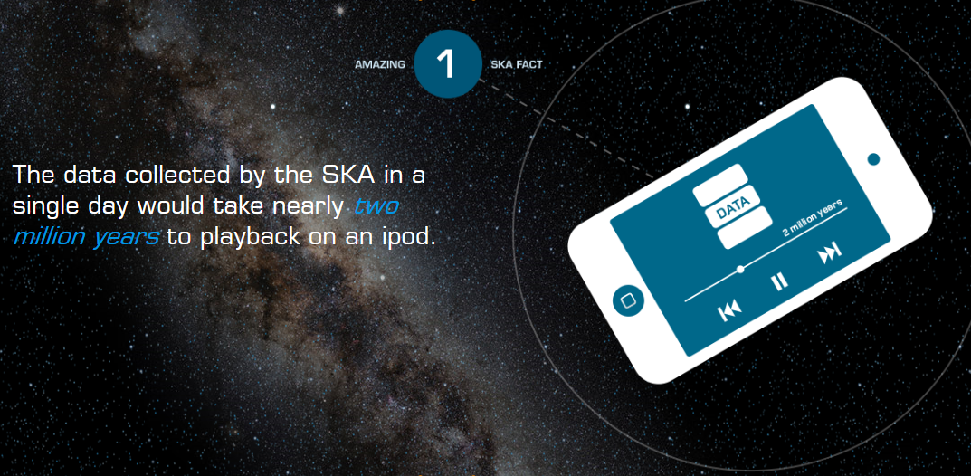

Slide 6
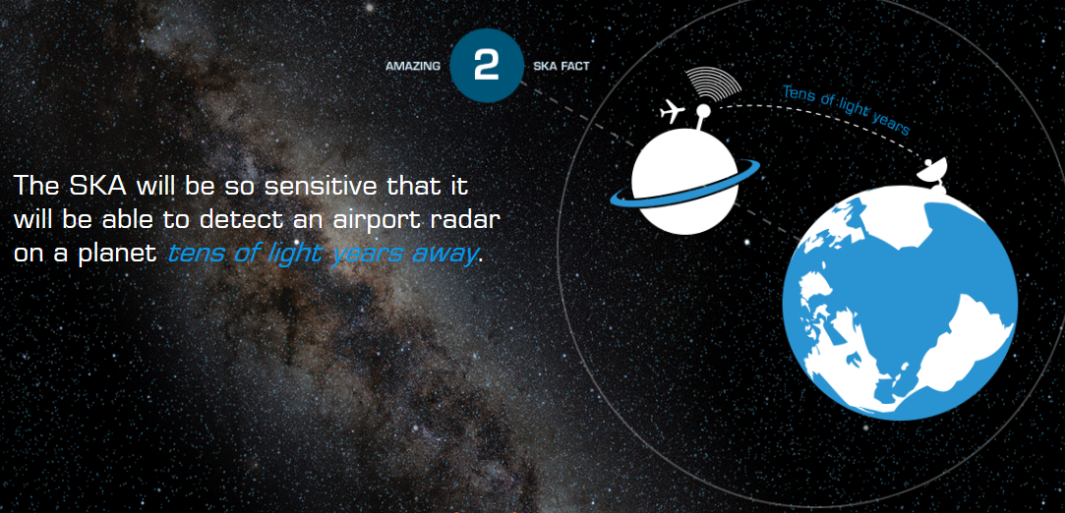

Slide 7
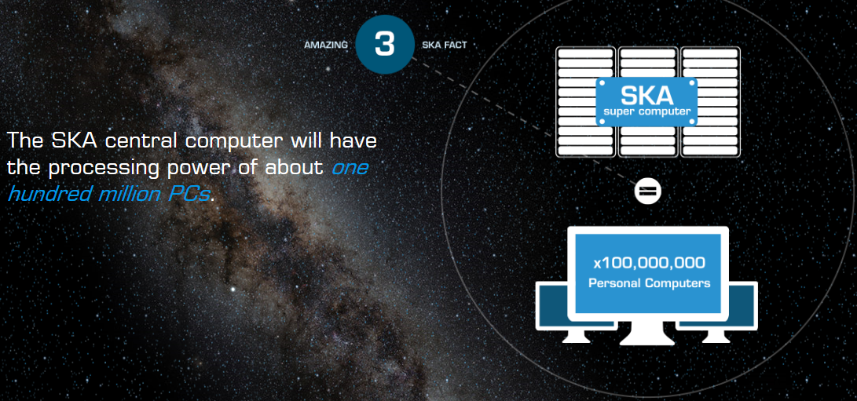
F

Slide 8
Just in its first phase, the telescope will produce some 160 terabytes of raw data per second

Slide 9
By Tim Cornwell @18 May,2015

Slide 10
Tianhe-2 33.86PFlops
By John W. R.,et.al. @2012

Slide 11
By Tim Cornwell @18 May,2015

Slide 12
By John W. R.,et.al. @2012

Slide 13
大规模数据存储
网格化算法并行优化

Slide 14
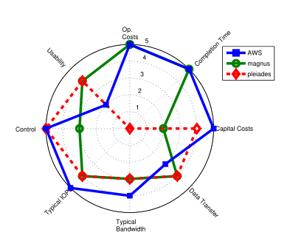
Richard Dodso,et.al.@ICRAR
2 Nov,2015

Slide 15
分布式存储
分布式计算
数据
用户
…….
网格化计算

Slide 16

云
AWS
Nereus
Openstack
  支持几乎所有类型的云环境
  提供实施简单、可大规模扩展、丰富、标准统一的云计算管理平台
  目前最为流行的开源云操作系统

Slide 17

存储
HDF5
CTDS
ADIOS
Ceph
  同时提供对象存储、块存储和文件系统存储三种功能
  真正的无中心结构和没有理论上限的系统规模可扩展性
  OpenStack上最通用的存储之一

Slide 18

计算
MapReduce
Spark
  立足于内存计算
  从多迭代批量处理出发，兼收并蓄数据仓库、流处理和图计算等多种计算范式

Slide 19
分布式存储
分布式计算
数据
Ceph
Spark
用户
…….
网格化计算
OpenStack

Slide 20
谢谢！

